Slide 1
분초 스톱워치 설계
Basys3 · Verilog
모드 전환 / circle 애니메이션 / dot 깜박임
{{이름}}
· 2026.10.22
Notes:
지난주 up/down 카운터에 스톱워치 모드를 추가한 과제입니다. 요구사항이 세 가지라서 그 세 가지를 어떻게 풀었는지 순서대로 보겠습니다.

Slide 2
과제에서 요구한 것
요구사항 | 설계로 옮기면
분초 스톱워치 | FND 4자리에 MM SS. 초 0~59, 분 0~99. 시작/정지/클리어
분·초 사이 Dot 가 1초에 1번 깜박임 | 분 1의 자리(an[2]) dp 를 0.5초 ON / 0.5초 OFF
일시정지 5초 무입력 → circle 애니메이션, 버튼 누르면 중지 + 해당 기능 수행 | STOP 에서 5초 타이머 → ANIM 상태. ANIM 에서 btnC 는 RUN, btnR 은 클리어
"stopwatch mode" 라는 표현 때문에 기존 모드(UP/DOWN/SW_READ) 는 그대로 두고 모드를 하나 추가하는 쪽으로 정했다.
Notes:
과제 문구를 그대로 설계 요구로 바꾼 표입니다. 세 번째 줄의 "해당 기능 수행"이 포인트였는데, 애니메이션 중에 누른 버튼이 단순히 애니메이션만 끄는 게 아니라 원래 기능까지 해야 합니다.

Slide 3
Basys3 에서 쓰는 핀
신호 | 보드 | 역할
clk | W5 | 100 MHz
reset | btnU | 비동기 리셋 (active-high)
btn[0] | btnL | 모드 전환
btn[1] | btnC | 스톱워치 시작 / 정지
btn[2] | btnR | 스톱워치 클리어
sw[7:0] | SW0~7 | SW_READ 모드 표시값
an[3:0], seg[7:0] | FND | 4자리 스캔, seg[7] = dp
led[15:13] | LED | 현재 모드
Notes:
버튼 배치는 레퍼런스 코드의 btnL 모드 전환을 그대로 두고, 가운데 버튼을 시작/정지, 오른쪽을 클리어로 했습니다. seg 의 최상위 비트가 dp 라서 dot 깜박임은 이 비트 하나로 해결됩니다.

Slide 4
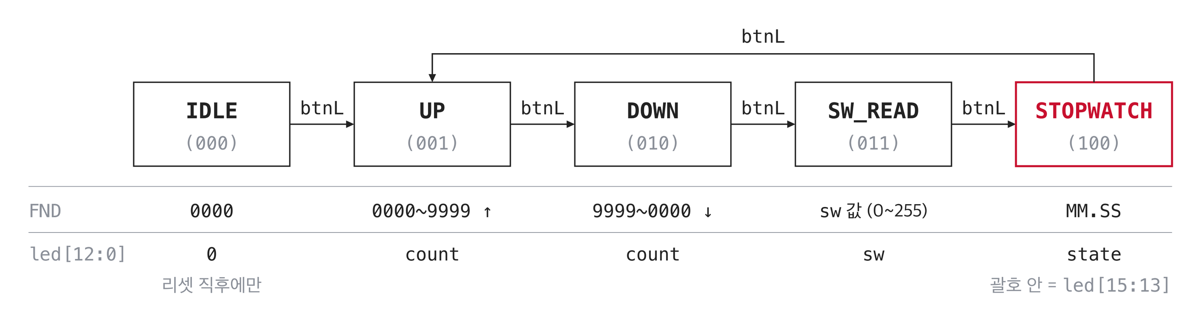
모드 구성
btnL 을 누를 때마다 한 칸씩. IDLE 은 리셋 직후에만 지나간다.

Slide 5
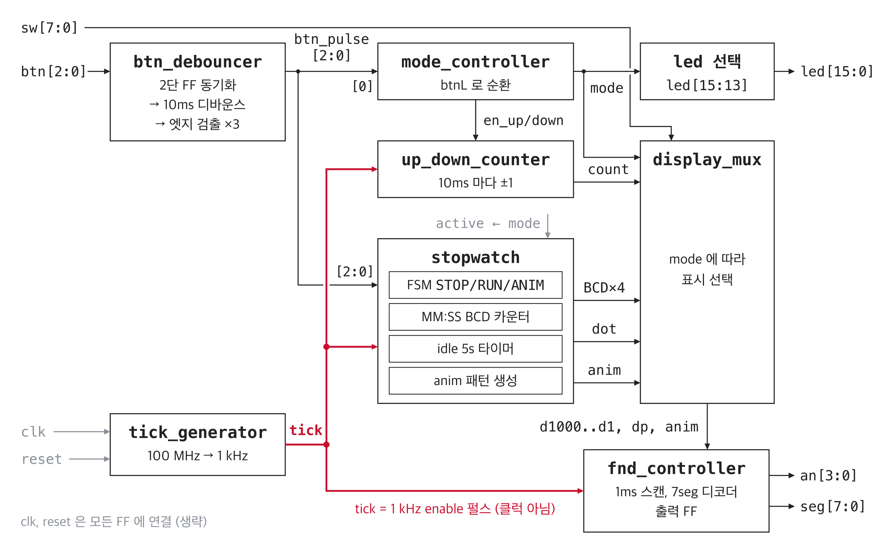
블록 다이어그램
붉은 선이 1 kHz tick. 느린 동작은 전부 이 펄스를 세서 만든다.
Notes:
왼쪽에서 오른쪽으로 신호가 흐릅니다. 버튼은 디바운서를 지나 1클럭 펄스가 되고, tick_generator 가 1kHz 펄스를 만들어서 세 군데로 나눠줍니다. 스톱워치 블록 안에 FSM, BCD 카운터, idle 타이머, 애니메이션 생성기가 들어 있고, display_mux 가 모드별로 FND 에 보낼 숫자를 고릅니다.

Slide 6
설계 원칙
(1) 클럭은 하나
모든 플립플롭이 100 MHz clk 로 동작한다. 분주 클럭을 만들지 않고 1 kHz tick 을 enable 로 쓴다. 클럭 도메인이 하나라 타이밍 분석이 단순해진다.
(2) 시간은 tick 에서 파생
10 ms, 100 ms, 0.5 s, 1 s, 5 s 가 전부 tick 을 세는 카운터다. 카운터 폭이 20bit 에서 10~13bit 로 줄고, 테스트벤치에서는 파라미터만 줄이면 된다.
(3) 비동기 입력은 펄스로 바꿔서 전달
버튼은 2단 FF 동기화 → 10 ms 디바운스 → 엣지 검출을 거쳐 1클럭 펄스가 된다. FSM 은 펄스만 본다.
(4) 표시 모듈은 숫자의 의미를 모른다
fnd_controller 는 BCD 4자리, dp 4비트, 애니메이션 패턴만 받는다. 모드별 해석은 display_mux 가 한다.
Notes:
이 네 가지가 뒤에 나오는 배경 기술 네 가지와 하나씩 연결됩니다. (1)(2) 는 setup/hold 와 glitch, (3) 은 metastability, 그리고 tick 과 reset 처럼 여러 곳으로 가는 신호가 fan-out 입니다.

Slide 7
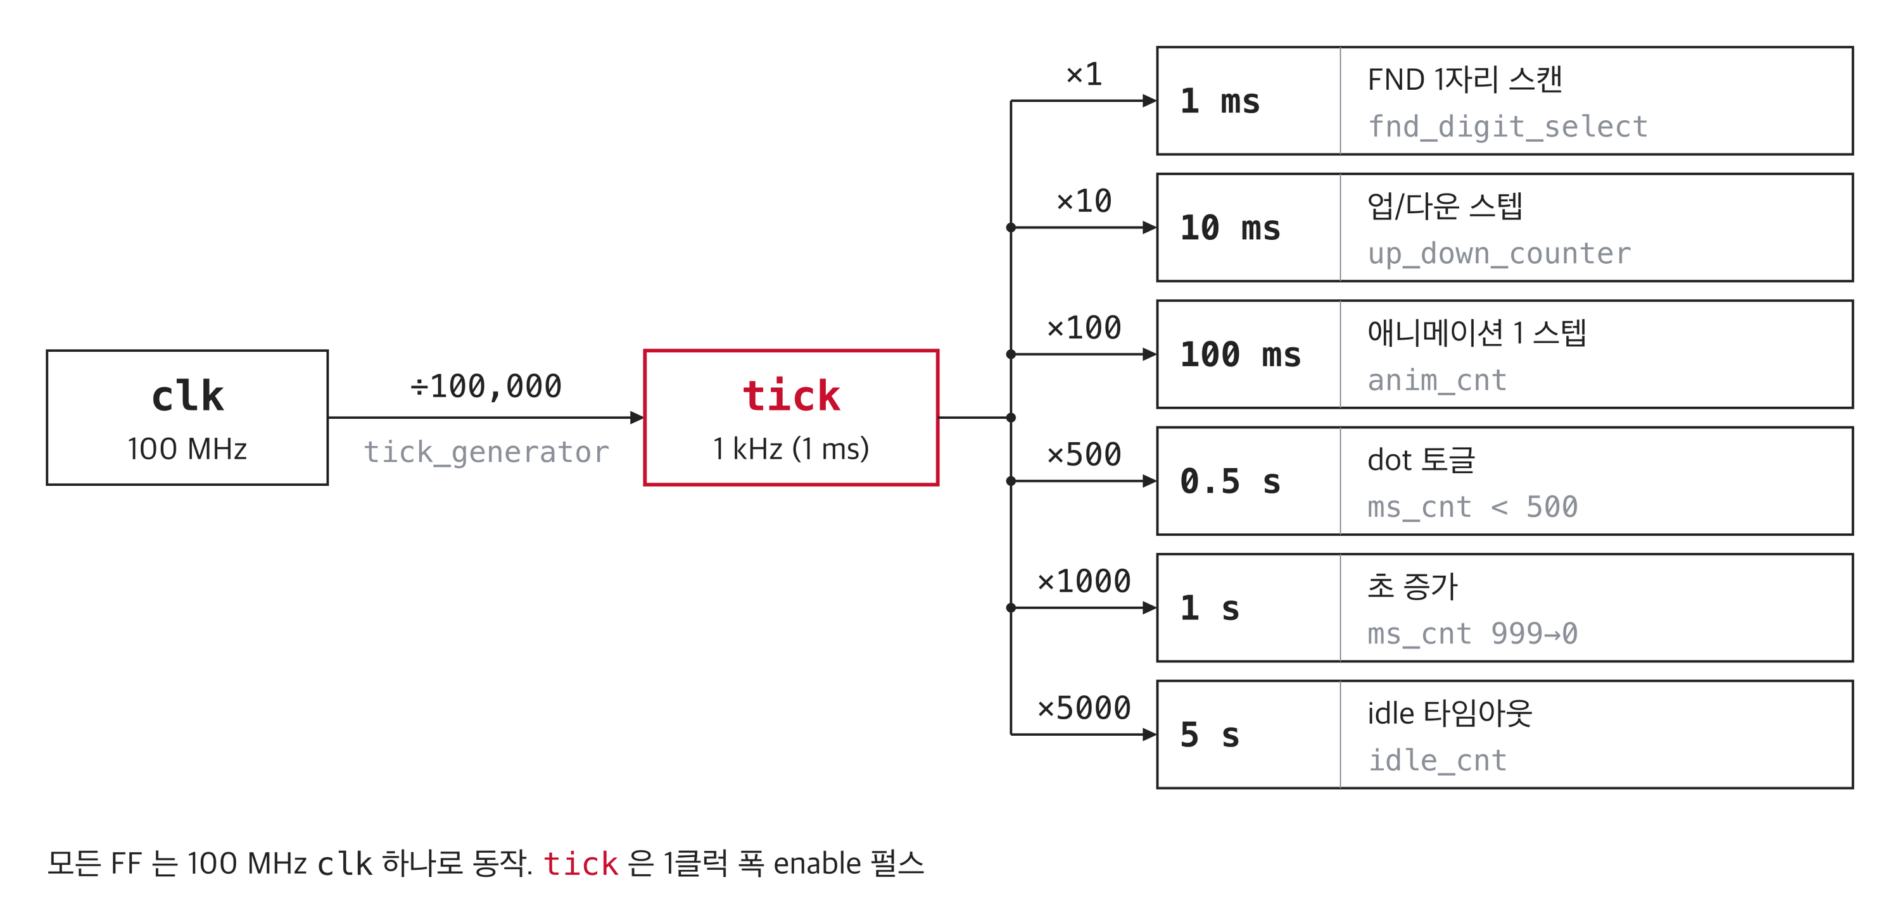
시간은 tick 에서 파생

Slide 8
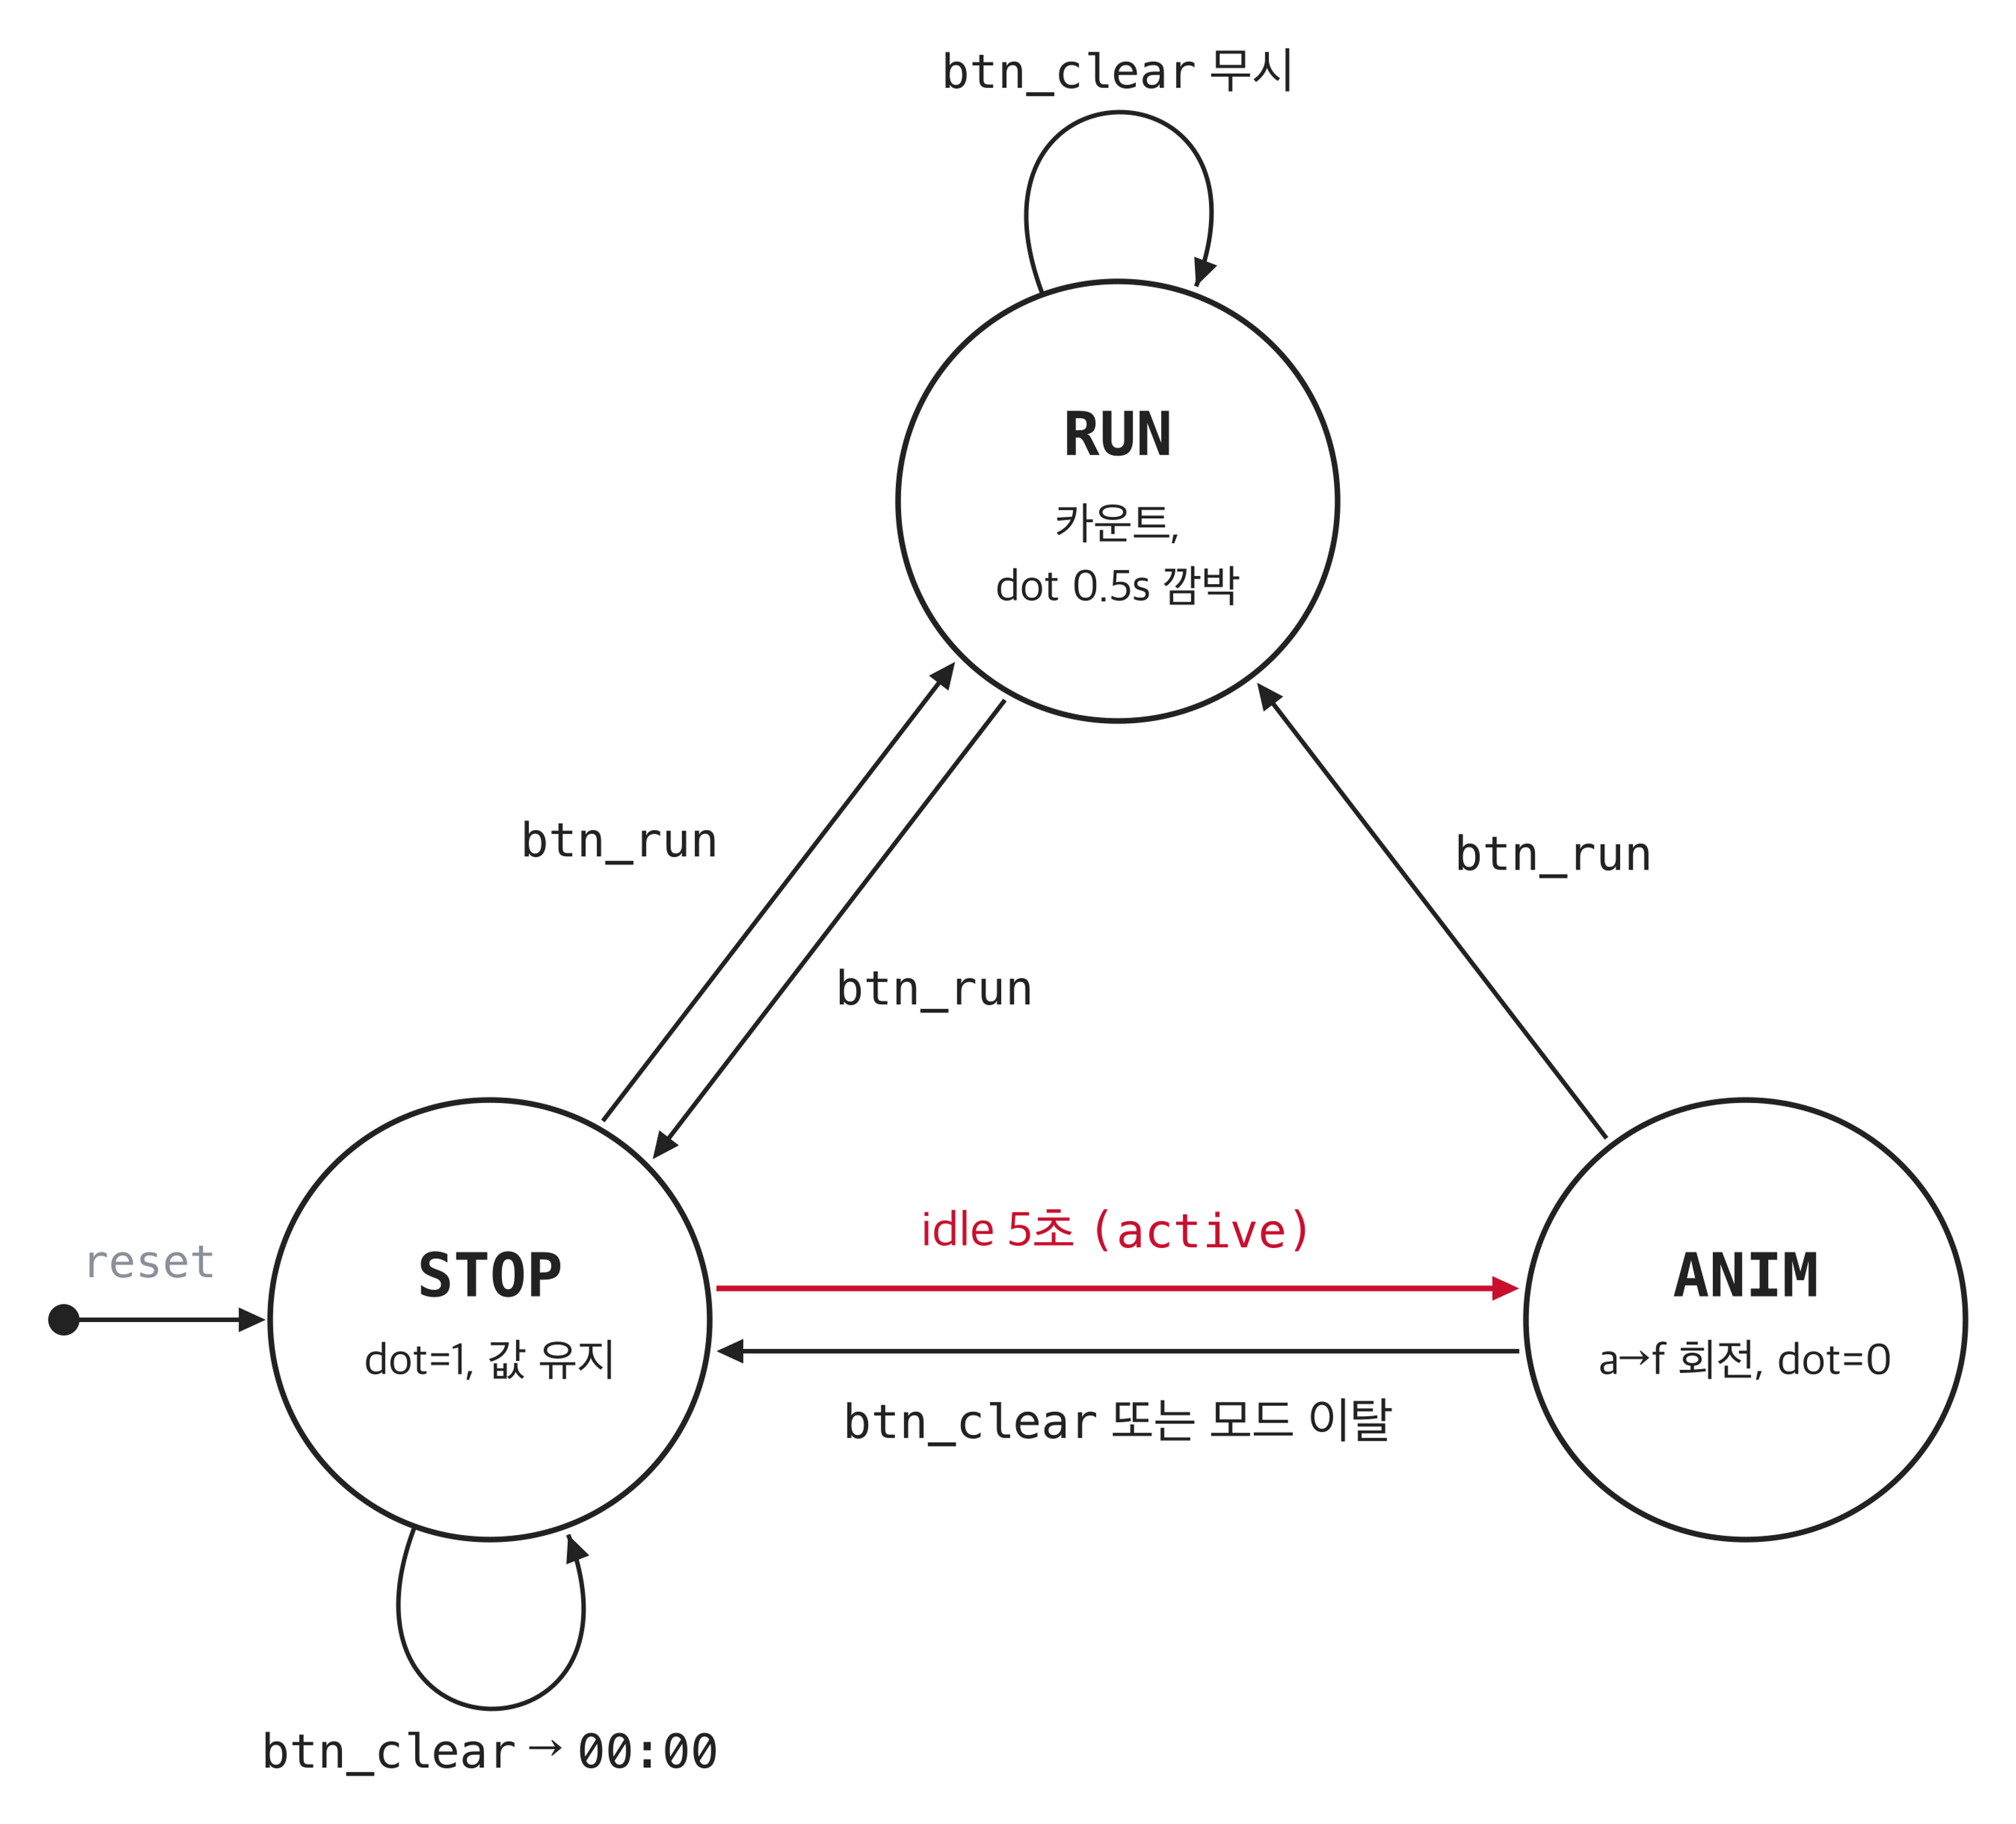
스톱워치 상태도
현재 | 조건 | 다음 | 동작
STOP | btnC | RUN | 카운트 시작
STOP | btnR | STOP | 00:00
STOP | 5초 무입력 | ANIM | 세그먼트 a 부터 회전
RUN | btnC | STOP | 값 유지
RUN | btnR | RUN | 무시
ANIM | btnC | RUN | 애니메이션 중지, 바로 카운트
ANIM | btnR | STOP | 애니메이션 중지, 00:00
ANIM | 모드 이탈 | STOP | 애니메이션 중지
RUN | 모드 이탈 | RUN | 뒤에서 계속 카운트
Notes:
상태는 세 개뿐입니다. 클리어는 상태가 아니라 동작이라서 따로 두지 않았습니다. 다른 모드로 나갔다 와도 RUN 이면 시간은 계속 흐르게 했고, 다른 모드에서 누른 btnC, btnR 은 active 신호로 막아서 스톱워치에 영향이 없습니다.

Slide 9
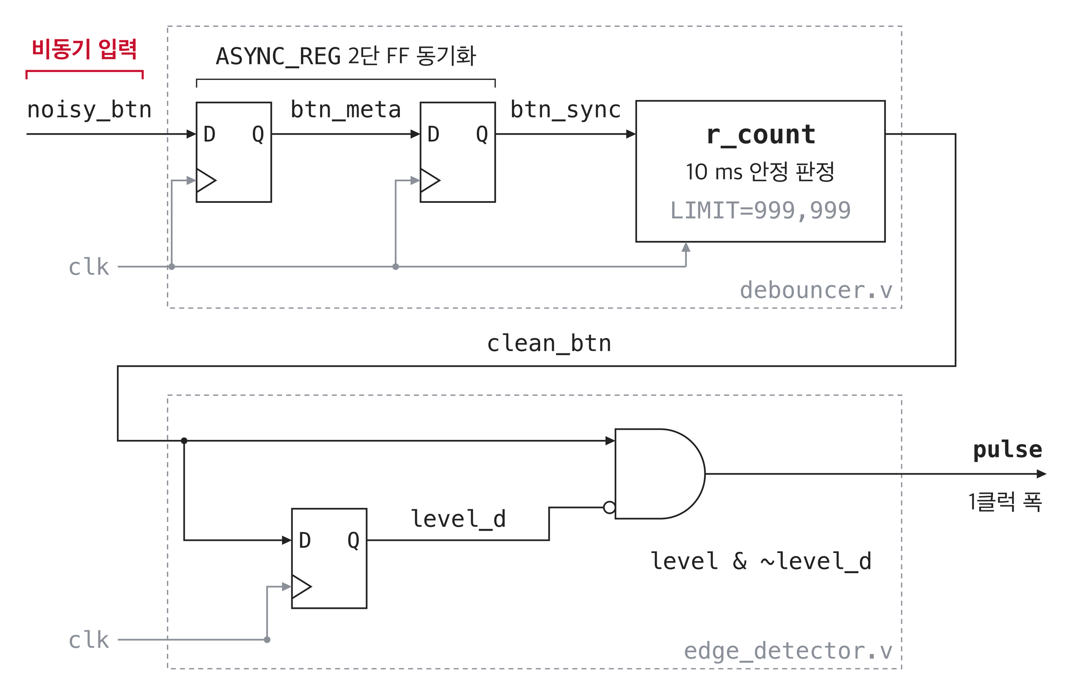
버튼이 FSM 에 도착하기까지
Notes:
레퍼런스에서는 main_controller 안에서 이전 버튼값을 기억해서 엣지를 잡았는데, 그걸 밖으로 빼서 모듈로 만들었습니다. 덕분에 FSM 코드에서 버튼 관련 잡음이 사라졌고 테스트벤치에서도 펄스 하나로 전이를 확인할 수 있습니다.

Slide 10
버튼이 FSM 에 도착하기까지
debouncer.v (발췌)
(* ASYNC_REG = "TRUE" *) reg btn_meta;
(* ASYNC_REG = "TRUE" *) reg btn_sync;
always @(posedge clk, posedge reset) begin
if (reset) begin btn_meta <= 0; btn_sync <= 0; end
else begin btn_meta <= noisy_btn; btn_sync <= btn_meta; end
end
...
if (btn_sync == clean_btn) r_count <= 0;
else if (r_count < DEBOUNCE_LIMIT) r_count <= r_count + 1;
else begin clean_btn <= btn_sync; r_count <= 0; end
edge_detector.v
reg level_d;
always @(posedge clk, posedge reset)
if (reset) level_d <= 1'b0;
else level_d <= level;
assign pulse = level & ~level_d;
clean_btn 이 레지스터 출력이라 pulse 는 글리치 없이 정확히 1클럭.

Slide 11
BCD 로 직접 세는 MM:SS
else if (state == S_RUN && tick) begin
if (ms_cnt == TICKS_PER_SEC - 1) begin
ms_cnt <= 0; // 랩과 초 증가가 같은 클럭
if (sec_ones == 4'd9) begin
sec_ones <= 4'd0;
if (sec_tens == 4'd5) begin // 59초 → 00초
sec_tens <= 4'd0;
if (min_ones == 4'd9) begin
min_ones <= 4'd0;
min_tens <= (min_tens == 4'd9) ? 4'd0 : min_tens + 4'd1;
end
else min_ones <= min_ones + 4'd1;
end
else sec_tens <= sec_tens + 4'd1;
end
else sec_ones <= sec_ones + 4'd1;
end
else ms_cnt <= ms_cnt + 1'b1;
end
Notes:
dot 를 별도 0.5초 카운터로 만들지 않고 ms_cnt 의 전반/후반으로 만들었습니다. 그래서 초가 바뀌는 순간과 dot 가 켜지는 순간이 항상 같습니다. 정지 중에는 켜진 채로 두어서 정지 상태를 눈으로 알 수 있게 했습니다.

Slide 12
BCD 로 직접 세는 MM:SS
자리마다 9→0, 5→0 을 직접 처리한다. 2진수로 세고 나누는 방식과 달리 표시 쪽에 나눗셈 회로가 없다.
dot 는 같은 카운터에서 나온다: RUN 일 때 ms_cnt < 500 이면 켜짐.
99:59 다음은 00:00.
assign dot = (state == S_RUN) ? (ms_cnt < TICKS_PER_SEC/2)
: (state == S_STOP);
 | min_tens | min_ones | sec_tens | sec_ones
범위 | 0~9 | 0~9 | 0~5 | 0~9
올림 조건 | 9 | 9 | 5 | 9
각 자리가 자기 최대값에서 0 으로 돌아가며 윗자리에 +1

Slide 13
5초 무입력 판정과 circle 회전
wire any_pulse = btn_run | btn_clear | btn_other;
wire idle_done = active && (state == S_STOP) && tick
&& !any_pulse && (idle_cnt == IDLE_TICKS - 1);
always @(posedge clk, posedge reset)
if (reset) idle_cnt <= 0;
else if (state != S_STOP || !active || any_pulse) idle_cnt <= 0;
else if (tick) idle_cnt <= (idle_cnt == IDLE_TICKS-1) ? 0 : idle_cnt + 1;
else if (state != S_ANIM) begin
anim_cnt <= 0; anim_idx <= 3'd0; // 진입 시 항상 a 부터
end
else if (tick) begin
if (anim_cnt == ANIM_STEP_TICKS - 1) begin
anim_cnt <= 0;
anim_idx <= (anim_idx == 3'd5) ? 3'd0 : anim_idx + 3'd1;
end
else anim_cnt <= anim_cnt + 1'b1;
end
assign anim_seg = 7'b000_0001 << anim_idx; // idx 0~5 → g 는 안 켜짐
Notes:
idle 타이머는 STOP 이고 스톱워치 모드일 때만 셉니다. 어떤 버튼이든 오면 0 으로 돌아가고, 타임아웃과 버튼이 같은 클럭에 오면 버튼이 이깁니다. 애니메이션 인덱스는 0~5 만 돌기 때문에 가운데 g 세그먼트는 구조적으로 켜질 수 없습니다.

Slide 14
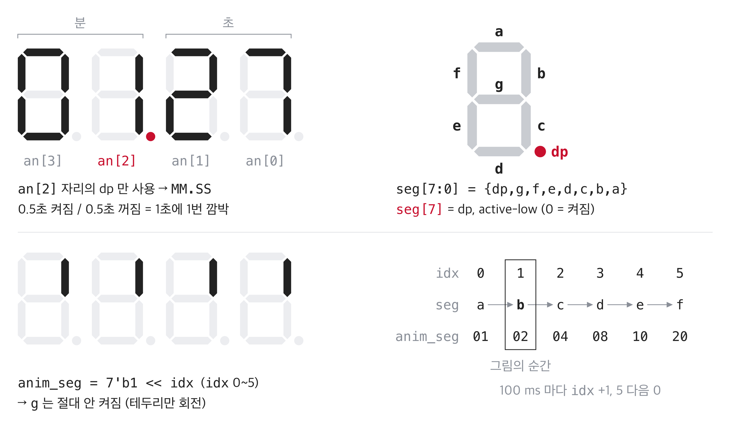
5초 무입력 판정과 circle 회전

Slide 15
시뮬레이션을 수 ms 안에 끝내는 방법
모든 시간 상수를 파라미터로 빼서 테스트벤치에서 줄였다. 실제 보드 값과 시뮬 값의 비율만 다르고 로직은 같다.
각 TB 는 check 태스크로 PASS/FAIL 을 스스로 판정하고 마지막에 === tb_xxx: N errors === 를 찍는다.
TB | 대상 | 축소 파라미터 | 확인 항목
tb_debouncer | debouncer + edge_detector | LIMIT 999,999 → 20 | 채터링 제거, 펄스 폭 1클럭, 지연 LIMIT+3
tb_tick_generator | tick_generator | 100,000 → 10 | 주기, 펄스 폭
tb_stopwatch | stopwatch | 1초=10 tick, idle 2초, anim 2 tick | 59→00, 99:59→00:00, STOP→ANIM→RUN, dot, clear
tb_fnd_controller | fnd_controller | tick 직접 인가 | an 순서, 디코드, dp 위치, anim override
tb_top_stopwatch | 전체 | 디바운스 20, tick 10클럭 | 모드 순환, 시작/정지/클리어 전체 흐름
{{Vivado xsim 콘솔 캡처: "=== tb_stopwatch: 0 errors ===" 가 보이는 화면}}
Notes:
100MHz 로 5초를 그대로 시뮬하면 5억 사이클이라 현실적이지 않습니다. 파라미터만 줄이면 같은 코드로 1ms 안에 끝납니다. 이게 처음부터 tick 기반으로 설계한 이유 중 하나입니다.

Slide 16
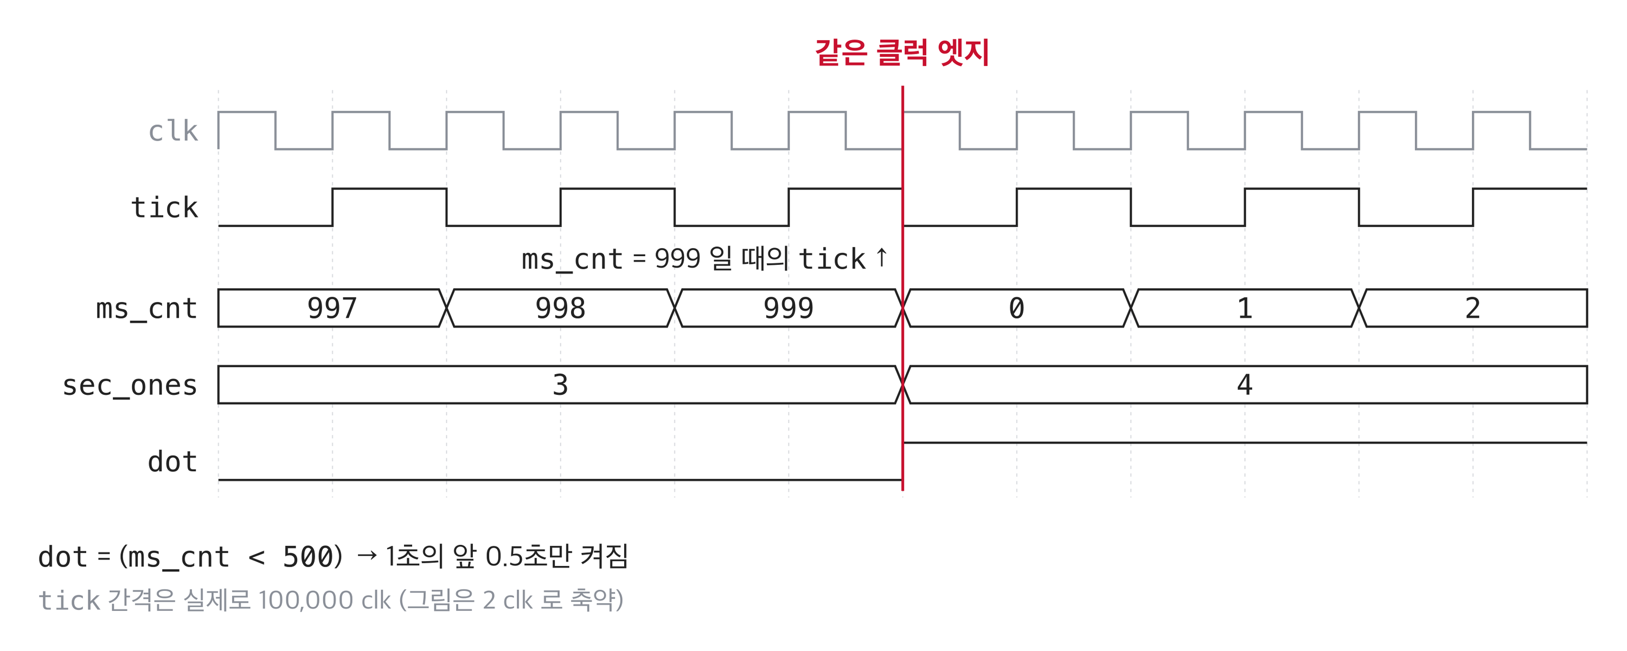
ms_cnt 랩과 sec_ones 증가는 같은 엣지
tick 이 들어온 클럭에서 ms_cnt 가 999→0 이 되고 같은 엣지에 sec_ones 가 +1. dot 는 ms_cnt < 500 구간에서만 1.
{{실제 xsim 파형 캡처로 교체}}
Notes:
비블로킹 대입이라 같은 always 블록 안에서 ms_cnt 리셋과 sec_ones 증가가 같은 엣지에 반영됩니다. 파형에서 두 신호가 같은 세로선에서 바뀌는 걸 확인하는 게 포인트입니다.

Slide 17
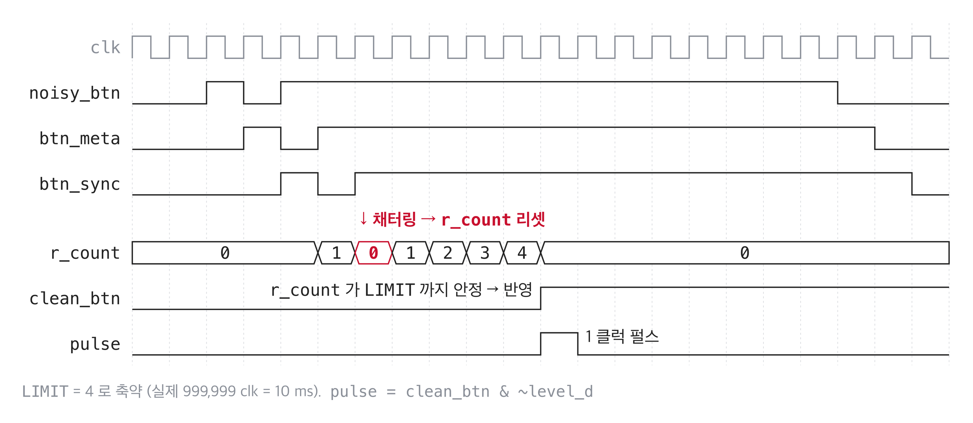
noisy_btn 에서 pulse 까지
채터링 구간에서는 r_count 가 0 으로 되돌아가고, LIMIT 클럭 안정된 뒤 clean_btn 이 바뀐다. pulse 는 그 엣지에서 1클럭.
{{실제 xsim 파형 캡처로 교체}}
Notes:
동기화 2클럭 + 카운터 LIMIT 클럭 + 1 클럭, 그래서 지연이 LIMIT+3 입니다. 테스트벤치에서 이 숫자를 정확히 체크합니다.

Slide 18
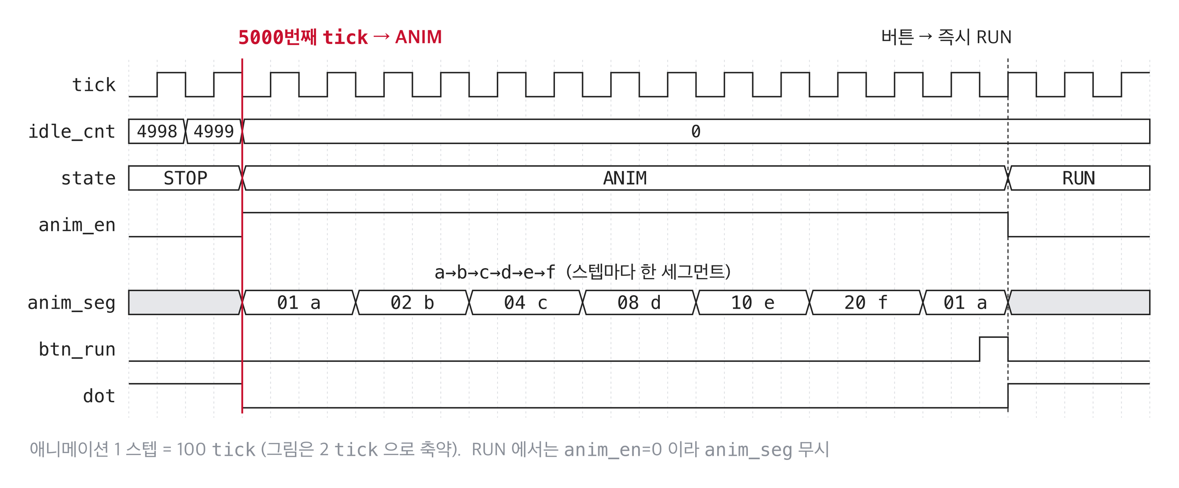
5초 타임아웃과 애니메이션 회전
idle_cnt 가 4999 에서 tick 을 받는 클럭에 state 가 ANIM 으로. anim_seg 는 100 ms 마다 01→02→04→08→10→20. btn_run 펄스에 바로 RUN.
{{실제 xsim 파형 캡처로 교체}}
Notes:
애니메이션 중에 버튼을 누르면 "애니메이션 중지 후 기능 수행"인데, 상태 전이 한 번으로 둘 다 됩니다. ANIM 을 벗어나는 순간 anim_en 이 0 이 되고 RUN 이 시작됩니다.

Slide 19
보드 동작
btnL 4번 → led[15:13] = 100
btnC → 카운트 시작, dot 깜박임
btnC → 정지, dot 켜진 채 유지
5초 대기 → 바깥 테두리 회전
btnC → 애니메이션 중지, 바로 재개
btnR (정지 중) → 00.00
{{동영상 삽입 또는 링크/QR}}
Notes:
영상은 이 순서대로 찍으면 요구사항 세 가지가 전부 한 번에 보입니다.

Slide 20
막혔던 것과 고친 것
문제 | 원인 | 조치
레퍼런스 top 이 합성되지 않음 | top 이 부르는 btn_debouncer(3비트) 가 파일에 없고, main_controller 에 없는 tick 포트를 연결 | btn_debouncer 를 generate 로 신설, 포트 정리
모드가 가끔 두 칸씩 넘어감 (레퍼런스) | r_mode 에 블로킹 대입, 이전 버튼값 갱신이 reset 분기 밖 | 엣지 검출을 별도 모듈로, 모든 순차 블록을 비블로킹 + reset 분기 안으로
시뮬과 합성 결과가 다를 수 있는 코드 | always @(r_mode), always @(bcd_data) 같은 불완전 감도리스트 | 전부 always @(*)
LED 비트 겹침 | led[15:13] 이 모드인데 카운터를 led[13:0] 에 쓰려 함 | 카운터는 led[12:0]
초 중간에 정지 후 클리어하면 재시작이 빨라질 가능성 | ms_cnt 를 클리어에서 안 지우면 남은 값만큼 먼저 초가 올라감 | 클리어에서 ms_cnt 도 0, TB 에 케이스 추가
리셋(btnU) 해제 동기화와 bin2bcd 경로 타이밍은 아직 확인 못 했다. Timing Summary 의 WNS 를 보고 판단할 예정.
Notes:
마지막 줄은 솔직하게 남겼습니다. 리셋 해제를 동기화하지 않으면 FF 마다 리셋이 풀리는 사이클이 다를 수 있다는 건 다음 장 metastability 와 연결됩니다.

Slide 21
하고 나서 남은 것
설계 문서를 먼저 쓰고 코드를 나중에 썼다. 모듈 포트와 FSM 표를 문서에서 확정하고 나니 코드는 옮겨 적는 일에 가까웠고, 테스트벤치도 표를 보고 그대로 만들 수 있었다.
tick 하나로 모든 시간을 만드는 구조는 처음엔 돌아가는 길처럼 보였는데, 테스트벤치를 쓸 때 가장 득을 봤다. 파라미터 하나 바꾸면 5초가 20 tick 이 된다.
아쉬운 점은 시뮬레이터 없는 환경에서 코드를 먼저 썼다는 것. 리뷰로 사이클 수까지 맞춰봤지만 결국 파형을 보기 전까지는 확신할 수 없었다.
{{Vivado 결과 반영 후 이 문단 수정}}
Notes:
면접에서 "왜 이렇게 설계했나"를 물으면 이 장의 첫 두 문단이 답입니다.

Slide 22
Background
setup / hold time · Metastability · Glitch · Fan-out
이 설계의 어느 줄과 연결되는지와 함께

Slide 23
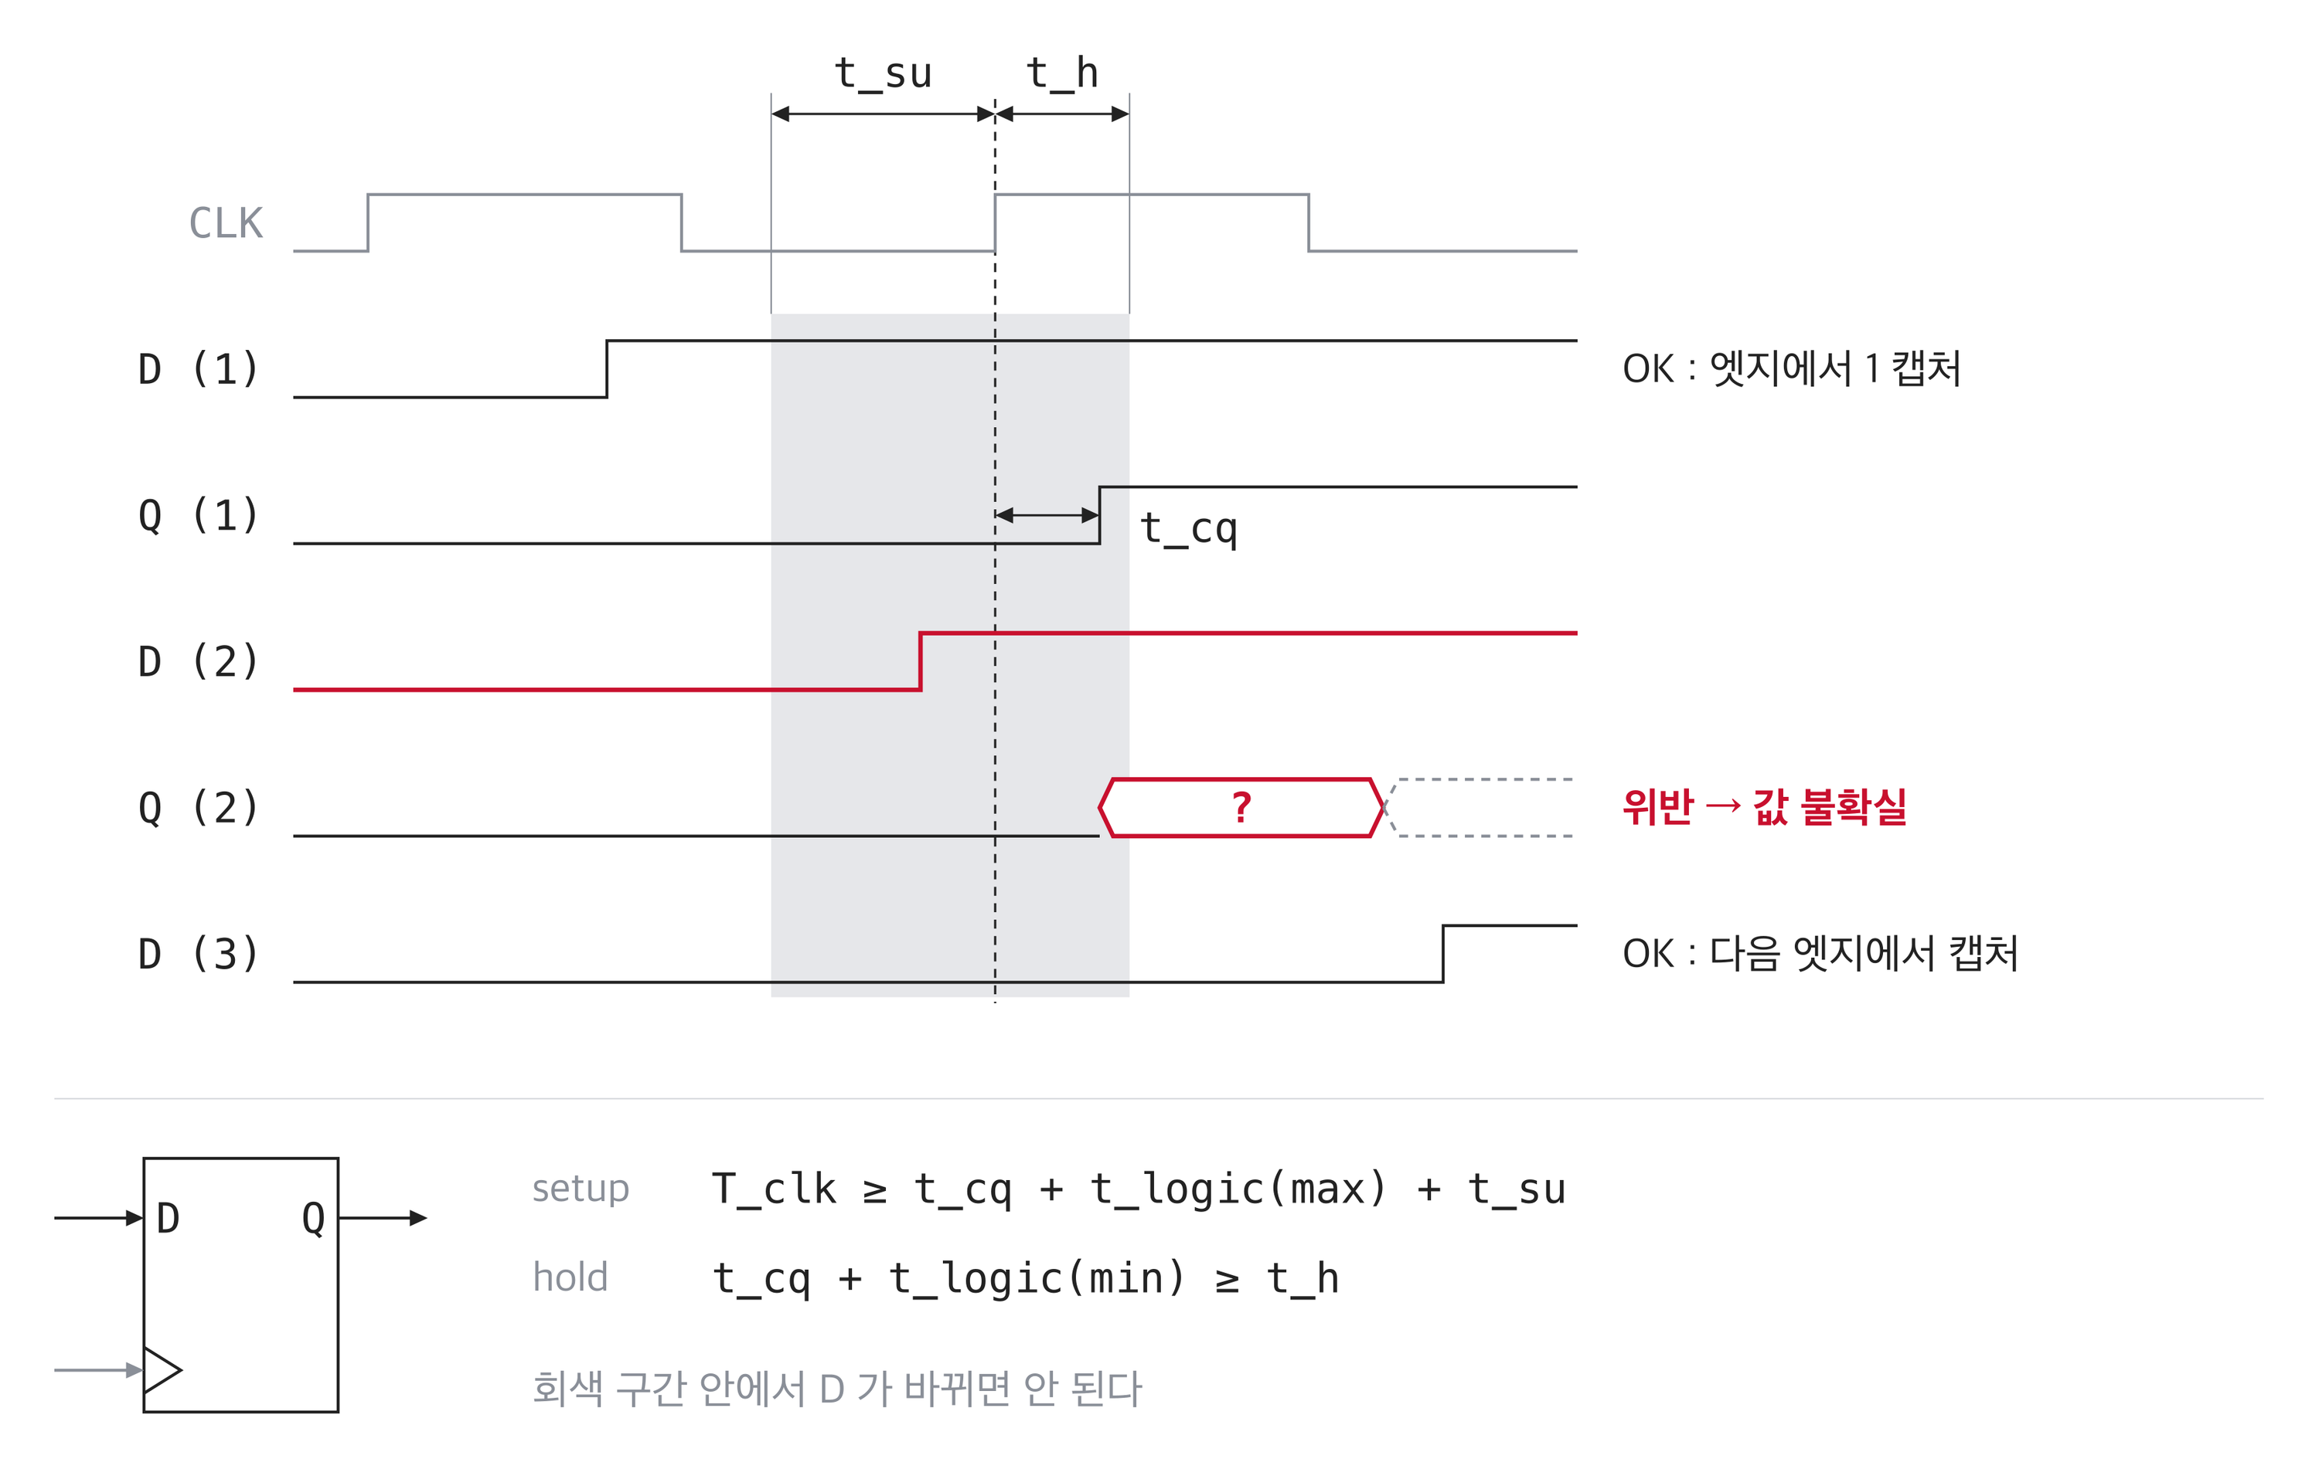
Setup / Hold time
개념 클럭 엣지 앞뒤로 데이터가 안정되어 있어야 하는 최소 시간. 앞이 setup, 뒤가 hold.
원인·문제 조합 로직 지연이 길거나 클럭 주기가 짧으면 setup 위반, 경로가 너무 빠르거나 클럭 스큐가 크면 hold 위반. 위반하면 FF 가 어떤 값을 잡을지 알 수 없다.
해결 주기 늘리기, 경로 쪼개기(파이프라인), 스큐 줄이기. 이 설계에서는 분주 클럭을 안 쓰고 단일 클럭 + enable 로 두어 툴이 모든 경로를 한 클럭 기준으로 검사하게 했다.
Notes:
Vivado 의 Timing Summary 에서 WNS 가 setup 여유, WHS 가 hold 여유입니다. 이 설계에서 가장 긴 경로는 bin2bcd 의 나눗셈 체인일 것으로 예상합니다.

Slide 24
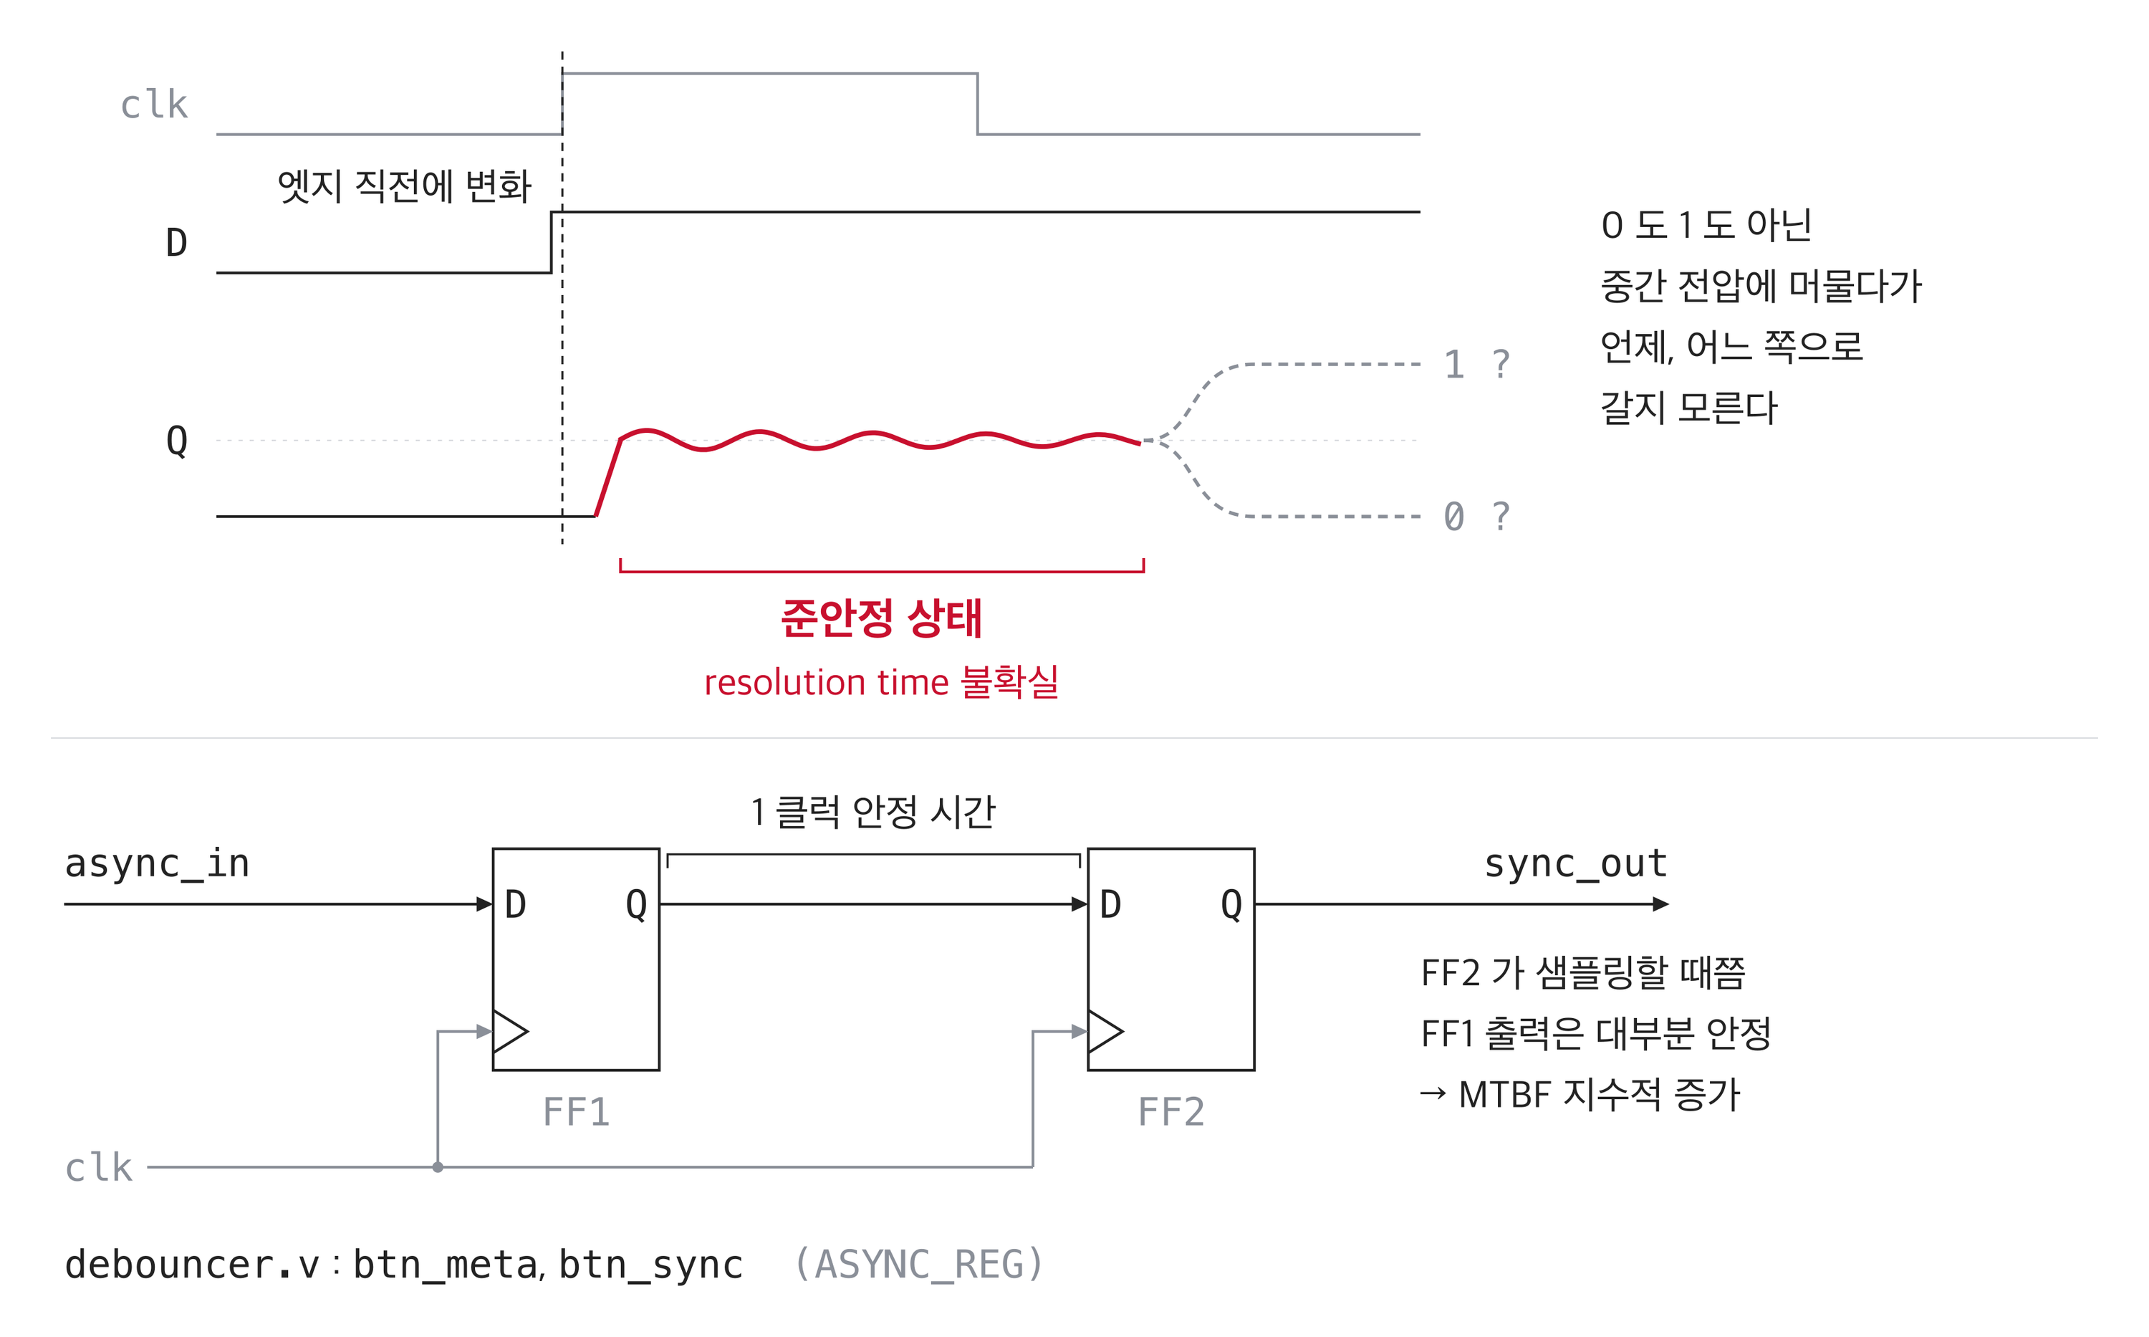
Metastability
원인 setup/hold 를 지킬 수 없는 입력, 즉 비동기 입력(버튼, 다른 클럭 도메인 신호)이 엣지 근처에서 바뀌면 FF 출력이 0 도 1 도 아닌 상태에 머물렀다가 임의의 시점에 정해진다.
해결 2단 FF 동기화기. 첫 FF 가 준안정이어도 한 클럭 동안 안정될 시간을 주고 두 번째 FF 가 받는다. 완전히 없애는 게 아니라 MTBF 를 실용적으로 충분히 늘리는 것.
이 설계 debouncer.v 의 btn_meta, btn_sync. ASYNC_REG 속성으로 두 FF 를 같은 슬라이스에 배치하도록 툴에 알린다. 리셋(btnU) 은 아직 동기화하지 않았다.
Notes:
디바운스는 채터링 문제고 동기화는 준안정 문제입니다. 둘은 다른 문제인데 같은 모듈에 들어 있어서 헷갈리기 쉽습니다.

Slide 25
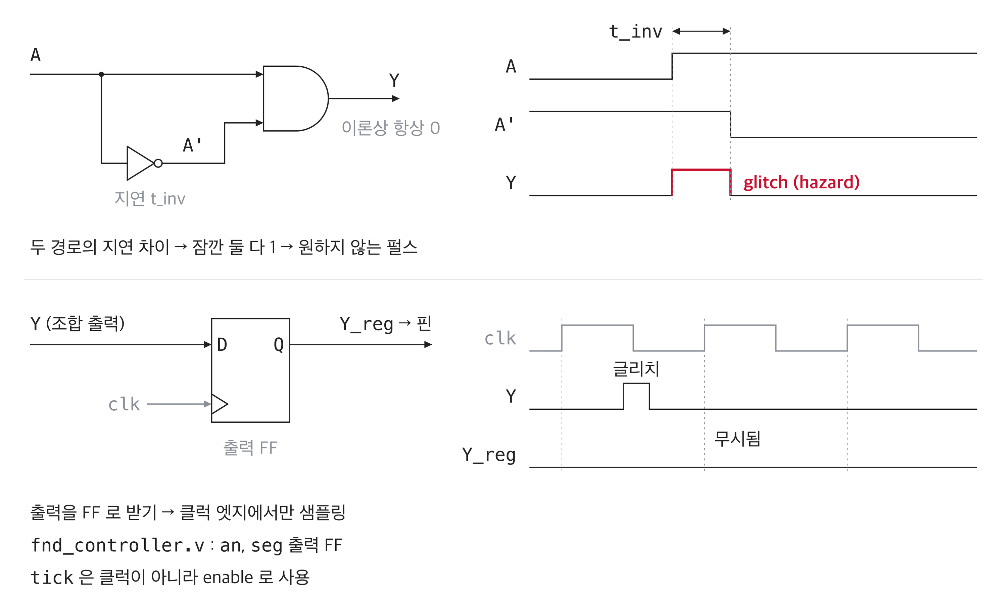
Glitch
정의 조합 로직 출력이 최종값에 도달하기 전에 잠깐 튀는 것. 입력 하나가 여러 경로로 갈라져 지연이 다를 때 생긴다(hazard).
문제 그 출력을 클럭이나 비동기 리셋, 또는 외부 핀으로 쓰면 튄 펄스가 실제 동작이 된다.
해결 조합 출력을 FF 로 받아서 클럭 엣지에서만 샘플링. 조합 로직 출력을 클럭으로 쓰지 않는다.
이 설계 fnd_controller 의 an/seg 를 출력 FF 로 받았다. tick 을 클럭이 아니라 enable 으로 쓴 것도 같은 이유.
Notes:
레퍼런스처럼 분주한 신호를 다른 always 의 클럭으로 쓰면 그 신호의 글리치가 곧 클럭 엣지가 됩니다. enable 로 쓰면 글리치가 있어도 다음 엣지에서 한 번 샘플링될 뿐입니다.

Slide 26
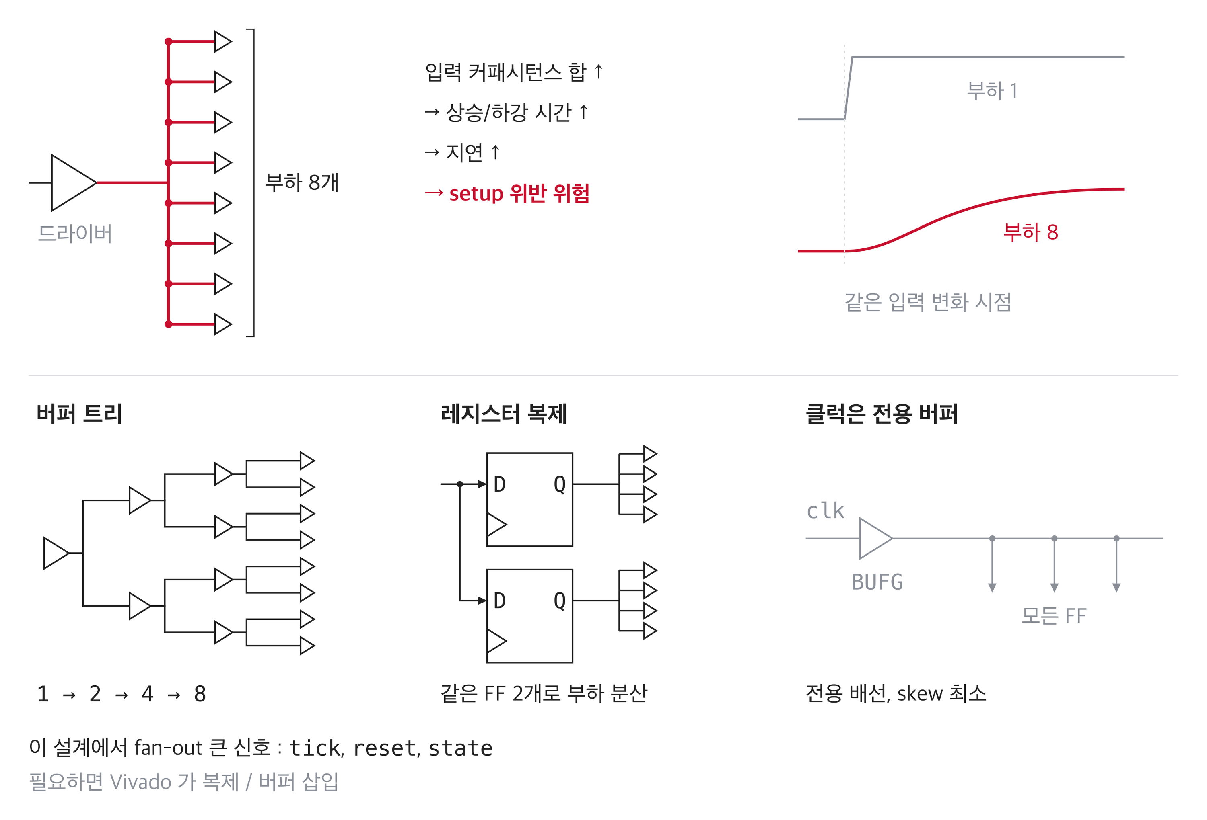
Fan-out
정의 하나의 출력이 구동하는 입력의 개수.
문제 부하 커패시턴스가 커져 상승/하강이 느려지고 지연이 늘어 setup 위반으로 이어진다. 전압 레벨도 나빠질 수 있다.
해결 버퍼 트리, 레지스터 복제(같은 값을 가진 FF 를 여러 개 두어 부하 분산). 클럭은 전용 글로벌 버퍼(BUFG) 로 보낸다. Vivado 는 합성 시 fan-out 한도를 넘으면 자동 복제한다.
이 설계 tick, reset, state 가 fan-out 이 큰 신호. 100 MHz 에서는 여유가 있지만 리포트의 High Fanout Nets 를 확인할 항목.
Notes:
비동기 리셋은 모든 FF 로 가기 때문에 보통 가장 fan-out 이 큰 넷입니다.

Slide 27
정리
요구사항 세 가지는 FSM 상태 하나(ANIM), 카운터 비교 하나(ms_cnt < 500), 모드 하나 추가로 풀었다.
설계 원칙은 단일 클럭 + tick enable, 입력은 펄스로, 표시는 분리. 이 셋이 setup/hold, metastability, glitch, fan-out 과 각각 닿아 있다.
남은 일: Vivado 파형 캡처, Timing Summary 확인, 리셋 동기화.
코드와 문서 — github.com/7SH7/min_sec_time_stopwatch_fpga
Notes:
질문 받겠습니다.

